Slide 1
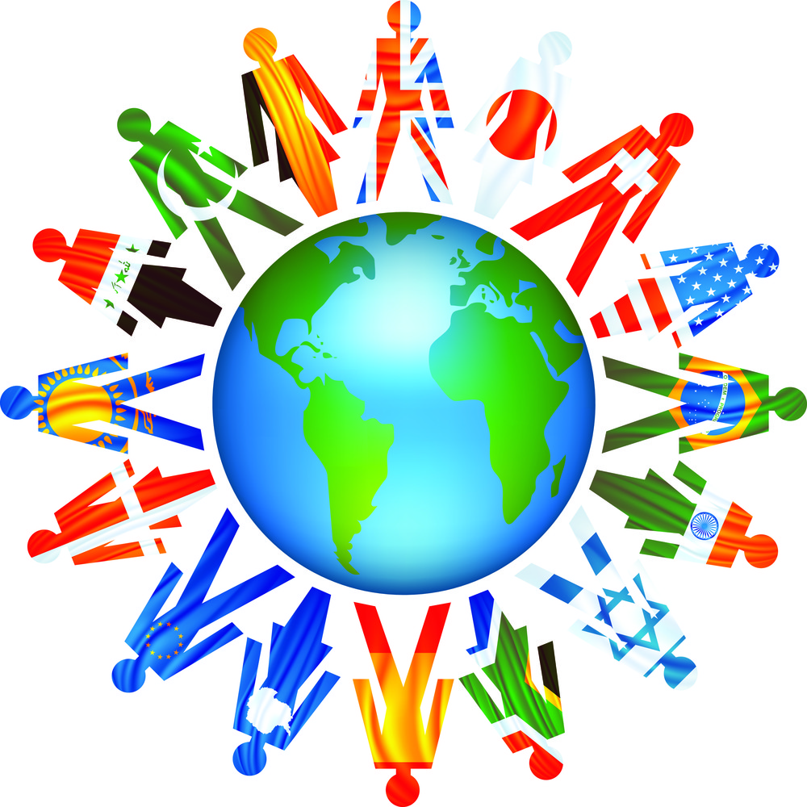
Международный день родного языка

Slide 2
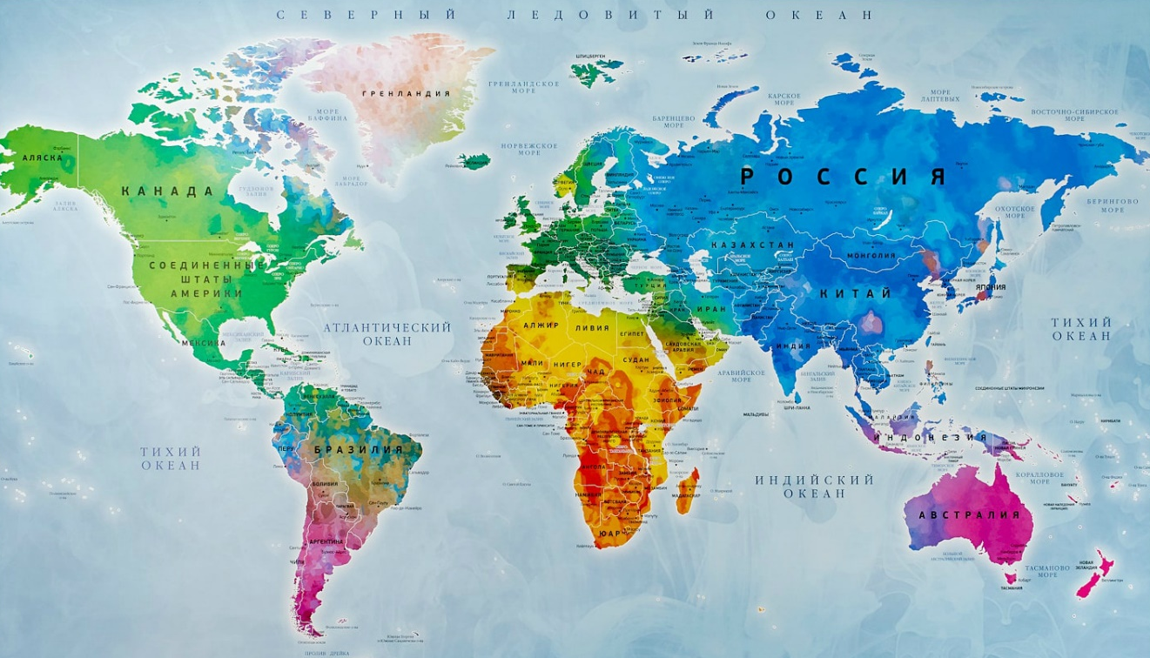
21 февраля Международный день родного языка

Slide 3
В каждой стране свой язык. В мире существует около 4 тысяч разных языков.
У каждого народа есть свои особенности, традиции, культура. Все это отличает каждый народ друг от друга. В каждой стране свой язык.

Slide 4
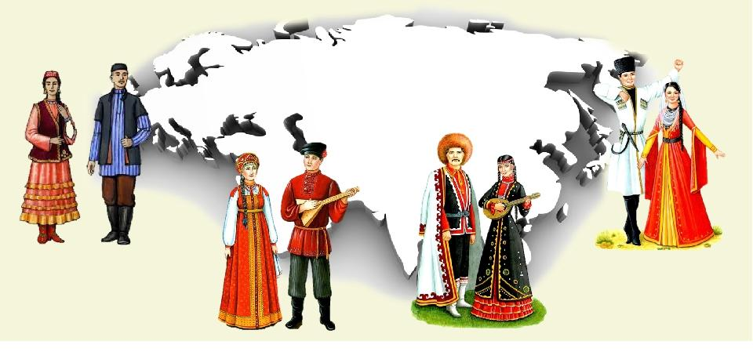
Россия - самая большая страна, многонациональное государство. Каждая нация – это неповторимая культура, история, традиции и, конечно же, язык.
Более 130 языков звучат в нашей стране.

Slide 5
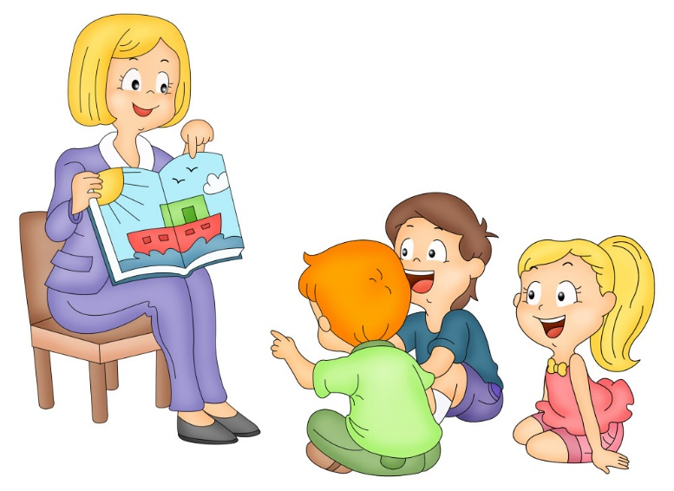
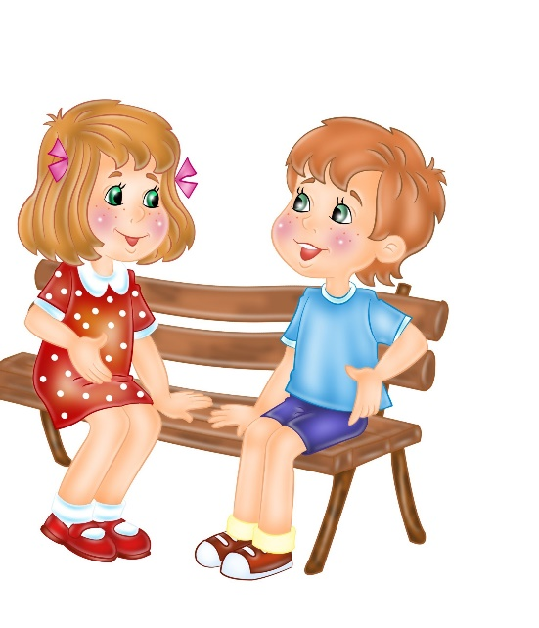
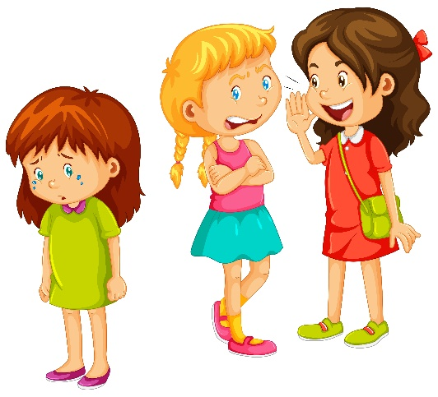
Правила речевого этикета
1.Всегда знай, с какой целью и зачем говоришь.
2. Помни, что вежливость - основа речевого поведения.
3. Уважай собеседника, не перебивай его.
4. Если твой собеседник допускает речевые погрешности, старайся очень тактично помочь ему от них избавиться.
5. Говори просто, четко, понятно.
6. Не думай, что, употребляя грубые слова, ты кажешься взрослее.
7. Употребляй только те слова, значение которых для тебя совершенно понятно.

Slide 6
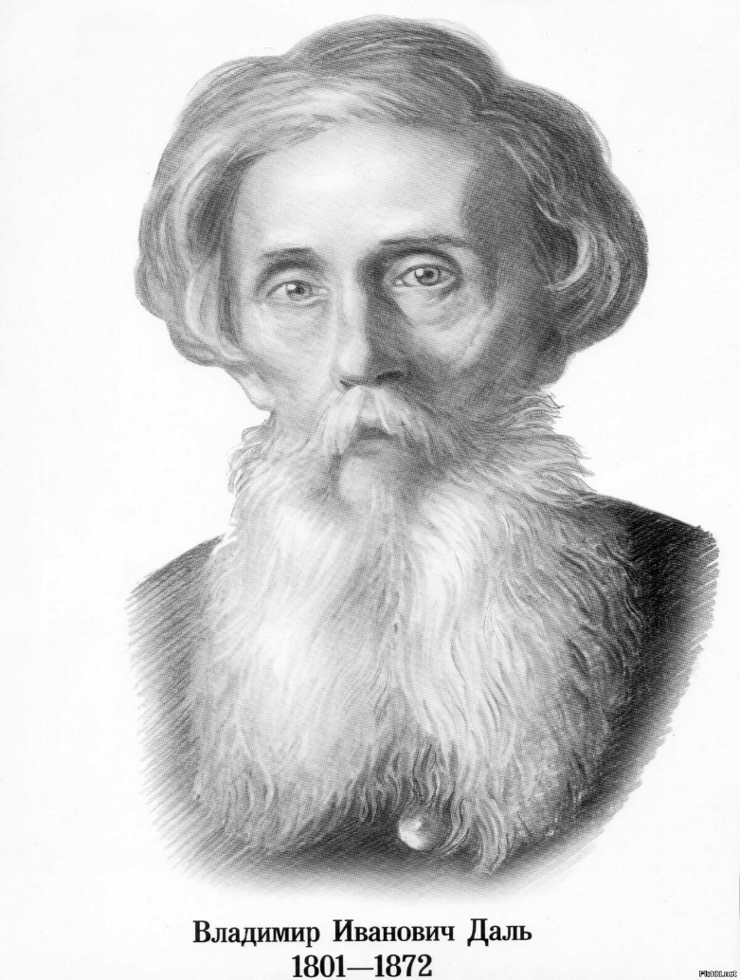
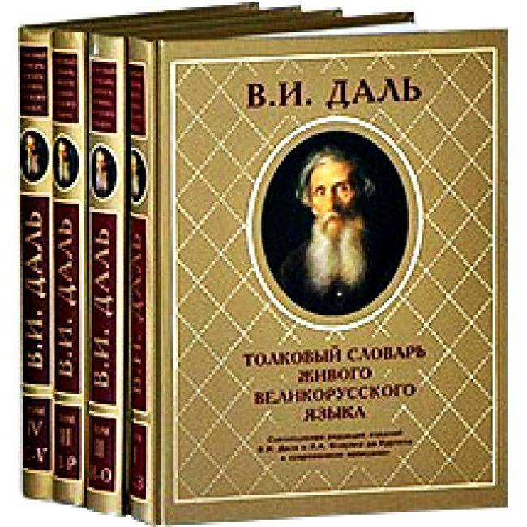
Слово – это удивительный дар, которым обладает только человек. В русском языке великое множество слов. Но сколько их? На этот вопрос не может утвердительно ответить не один специалист. Богатая разнообразная лексика русского языка собрана в словарях.
Словари – это сборники слов, расположенных в алфавитном порядке.

Slide 7
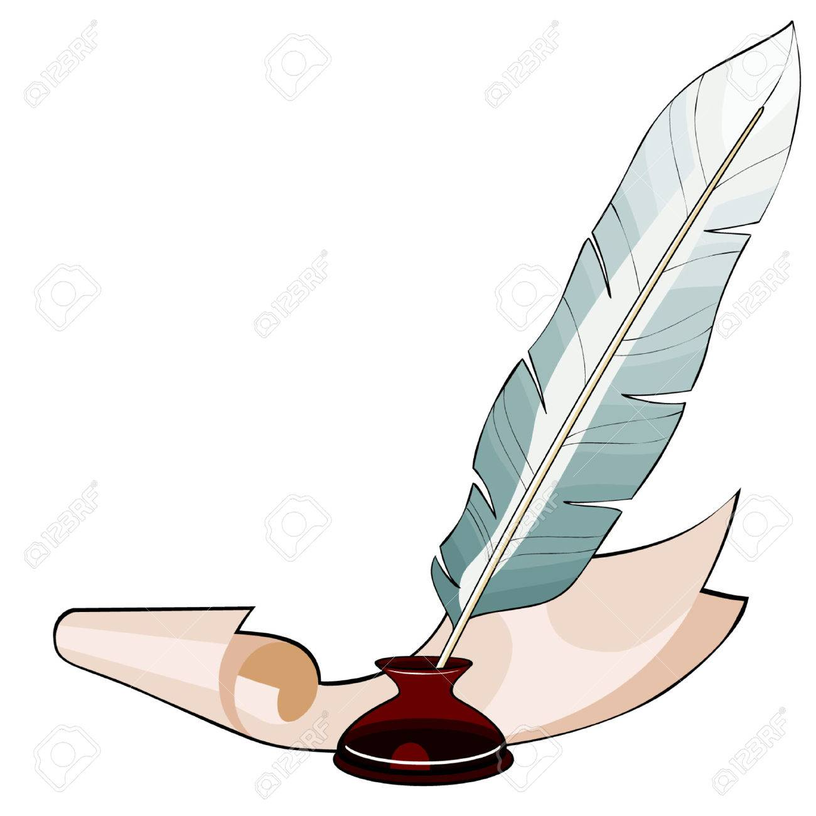
«Найди пару»
очи берег
пуще губы
град подарен
глас город
глаза брег
уста больше
дарован голос
?

Slide 8
«Найди пару»
очи глаза
пуще больше
дарован подарен
град город
глас голос
брег берег
уста губы

